Slide 1
Magyar Cochrane Tagozat Továbbképző kurzus 2022

Slide 2
Bizonyítékokon alapuló egészségmegőrzés és betegségmegelőzés 2022-ben
2022. Május 27-28.

Slide 3
A továbbképző kurzus azoknak szól, akik:
szeretnének megismerkedni a bizonyítékokon alapuló orvoslás elméleti alapjaival;
szeretnék megismerni a szakmai irányelvkészítés folyamatát;
érdeklődnek az iránt, hogy miként tudnának orvosként, illetve gyógyszerészként maguk is bekapcsolódni a bizonyítékokon alapuló egészségügy napi szintű megvalósításába;
érdekli őket, hogy a valós-életbeli adatok milyen szerepet töltenek be a bizonyítékokon alapuló orvoslásban;
érdeklődnek a szisztematikus áttekintő közlemények készítése iránt, szeretnék ezek tartalmát könnyebben értelmezni, esetleg szeretnének ilyen irányú munkába kezdeni.

Slide 4
A kurzus tartalma, formája
A kurzus tartalma:
A bizonyítékokon alapuló orvoslás (EBM) alapvető fogalmainak és módszereinek ismertetése.
Az EBM gyakorlati megvalósításának nehézségeinek és lehetőségeinek bemutatása.
Mind az orvosi, mind a gyógyszerész szakmai képviselői megosztják egyéni tapasztalataikat, a számukra kihívást jelentő aktualitásokat.
A kurzus formája:
Jelenléti
Országos Korányi Pulmonológiai Intézet, 1122, Budapest, Korányi Frigyes út 1.

Slide 5
Előadások
2022. Május 27. péntek
A felnőttkori betegségek megelőzése gyermekkorban: ötlet, vélemény, bizonyíték (Prof. Dr. Decsi Tamás)
Tüdődaganat szűrővizsgálatok, korai diagnosztikai lehetőségek (Dr. Bogos Krisztina)
Prediktív faktorok a tüdőrák ellátásában (Dr. Moldvay Judit)
Szisztematikus irodalmi áttekintések szerepe a WHO prevenciós témájú irányelvfejlesztő munkája során (Dr. Lohner Szimonetta)
A dohányzásról való leszokás támogatás bizonyítékokon alapuló gyakorlata (Dr. Cselkó Zsuzsanna)
Bizonyítékokon alapuló táplálkozástudomány a perinatális életben (Dr. Szabó Éva)
Védőoltások és védőoltásellenesség – bizonyítékokon alapuló orvoslástól a bizonyítékokon alapuló kommunikációig (Dr. Ferenci Tamás)

Slide 6
Előadások
2022. május 28. szombat
Bizonyítékokon alapuló irányelvek (Dr. Kis Erika)
Kardiovaszkuláris és kardiopulmonális betegségek rizikófaktorainak megközelítése (Dr. Endrei Dóra)
Bizonyítékokon alapuló ajánlások az antibiotikum rezisztencia és a nozokomiális fertőzések megelőzésében (Dr. Takács Gábor)
Daganatmegelőzés: Feltételezések és bizonyítékokon alapuló lehetőségek (Prof. Dr. Kiss István)
Meta-analízis, network meta-analízis gyakorlati példák gyakorlati kivitelezése (Prof. Dr. Komócsi András)
Bizonyítékokon alapuló életmód-intervenciók szerepe a nem fertőző betegségek megelőzésében és kezelésében (Prof. Dr. Paulik Edit)
A bizonyítékok természete a multiszektorális beavatkozásokkal kapcsolatban (Prof. Dr. Sándor János)

Slide 7
A kurzus pontértéke
A kurzus 2022. május 28-án vizsgával zárul.
Belgyógyász szakorvosoknak, csecsemő- és gyermekorvos szakorvosok, gyermeksebész szakorvosok, kardiológus szakorvosok, nefrológus szakorvosok, valamint kórházi klinikai szakgyógyszerészek számára 24 szakma szerinti tanfolyamon megszerzett pont.
Más szakvizsgával rendelkező szakorvosok számára 24 szabadon választható tanfolyami pont.
PhD hallgatók számára az egyetemük erre vonatkozó szabályzata alapján számoltatható el kreditpont.

Slide 8
További információ
Magyar Cochrane Tagozat Facebook oldala: https://www.facebook.com/cochranehungary
PTE ÁOK Szak- és Továbbképző Központ – hírek: https://szti.pte.hu/content/magyar-cochrane-tagozat-tovabbkepzo-kurzusa

Slide 9
További információ
Magyar Cochrane Tagozat honlapja: https://hungary.cochrane.org/hu

Slide 10
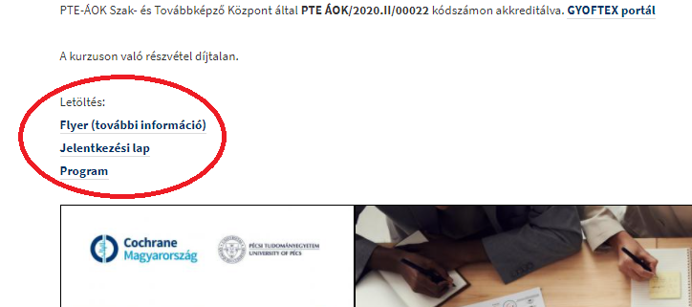
Jelentkezés
E-mailben jelentkezési lappal: cochrane@pte.hu
Jelentkezési lap: https://hungary.cochrane.org/hu
OFTEX felületén:
PTE ÁOK/2022.I./00174 kódszámon
GYOFTEX felületén:
PTE GYTK/2022.I./00021 kódszámon
Jelentkezési határidő: 2022. május 20.
A kurzuson való részvétel díjtalan.

Slide 11
Szeretettel várunk minden érdeklődőt.
Köszönöm a figyelmet!

